Slide 1

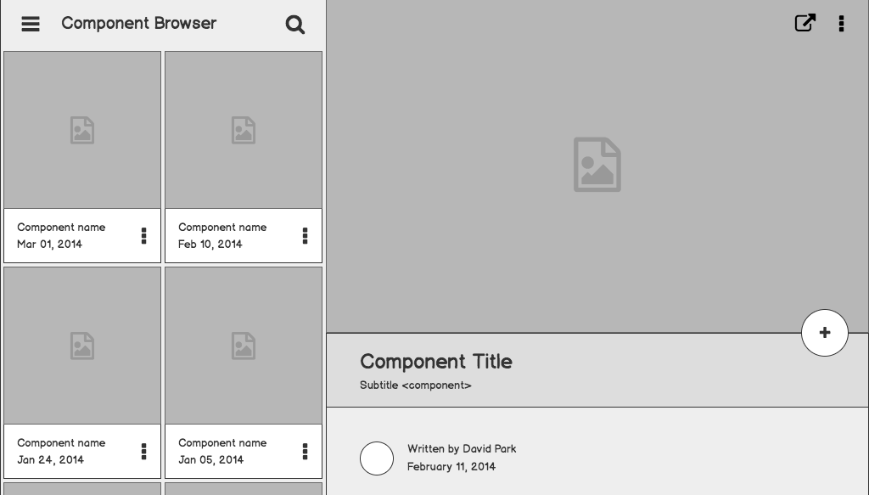

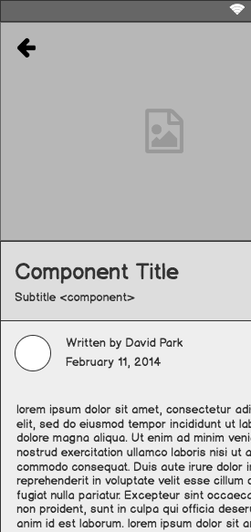
Správa firemních vozidel
Plánování dodávek
Powered by: Google Slides 😎

Slide 2
Obsah💃
*1-8. týdny vývoje
Formulace problému & cíle
Road mapa + vývojový Tým
Formulace kompletního zadání + Scope
Backlog (Kanban x VCS) + registr rizik
Katalog požadavků (FR x NFR) + Slovník pojmů
Případy užití (UC)
Diagramy aktivit (AD)
Analytický model tříd (CD)

Slide 3
Problém a Cíl
*1-8. týdny vývoje
Zákazník (zadání v1.0)
„Systém na naše firemní auta“
„Všechno na jednom místě“
„Plánování dodávek“
  u kolegů v kanceláři
  u řidiče
„Evidence servisu aut“
„Vyhnutí duplicitě z existujícího systému“
Vývojový tým
Návrh interního B2E inf. systému
  Plánování objednávek
  Odstranění konfliktních rezervací
  Kontrola kapacit vozidel
  Evidence aut a malých dodávek

Slide 4
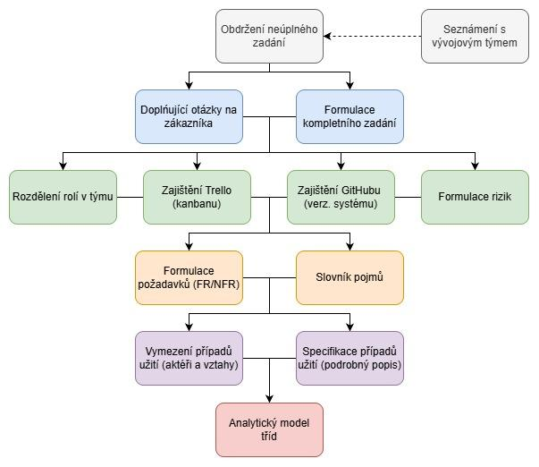
Road
Mapa
(so far🤧)
*1-8 týdny vývoje

Slide 5
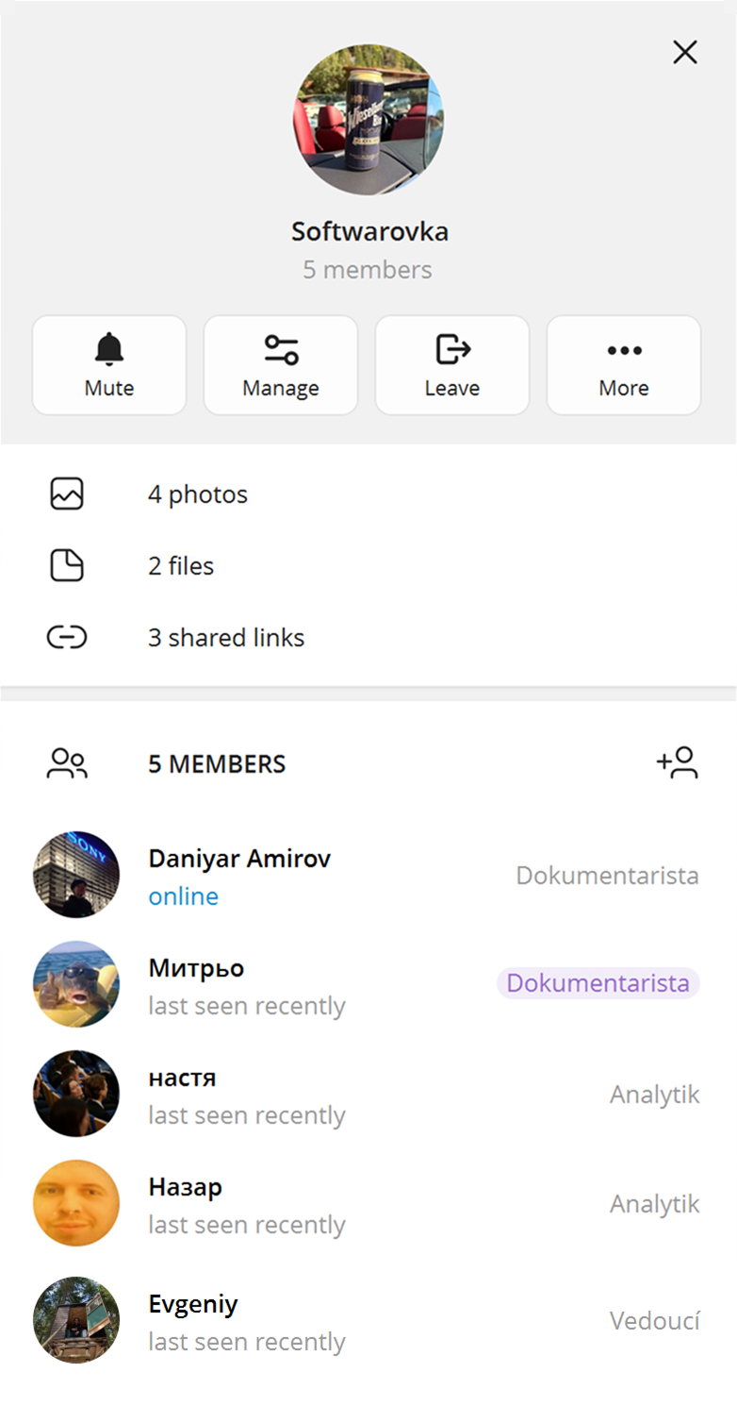
Vývojový tým
5 členů, 3 role
Způsob komunikace
Telegram kanál
Vedoucí
Evgenii Kuzmov
Analytici
Faleeva Anastasiia
Bobovnykov Nazar
Dokumentaristé
Amirov Daniyar
Mytro Oleksandr
*1-2 týdny vývoje

Slide 6
Formulace kompletního zadání – Stav
Podle zpětné vazby zadavatele
| Vyvinout klientskou aplikaci pro interní použití nábytkářské firmy (B2E)
Web
  Rozhraní pro správu,
  Plánování dodávek a přehledy vozidel (majitel x dělníci)
Mobile
  Rozhraní pro práci s přidělenými jízdami (řidiče)
API
  Propojení přes REST API s existujícím interním objednávkovým systémem
RBAC
  Řízení přístupu přes předdefinované role, vč. Majitel, Dělník, Řidič
*1-2 týdny vývoje

Slide 7
Formulace kompletního zadání – Chování
Podle zpětné vazby zadavatele
| Zajistit očekávané chování (MVP verze)
Správa
  Osobní auta + malé dodávky,
  Kapacitní parametry vozidel,
  Termíny STK + nová poškození
Plánování
  Automatizovanost objednávek,
  Kontrola dostupnosti termínů,
  Validace kapacity
Mobilní aplikace
  Přidělené jízdy + adresy zákazníků,
  Stav jízdy,
  Hlášení nehod,
  Offline řežim
*1-2 týdny vývoje

Slide 8

Mimo rozsah
projektu (Scope)
Montáž nábytku
plánování rozvrhu a průběh
Agenda řidičů
řidičská oprávnění (sk. B/C),
zdravotní/profesní prohlídky,
směny,
dovolené x nemocenské
Agenda vozidla
uložení nábytku uvnitř ložné plochy,
sezónní výměna pneumatik
Co nový Systém nemá zbytečně řešit?
*1-2 týdny vývoje

Slide 9
Backlog👀
Kanban tabulka – Trello
TODO => In Progress => Done
Přidělení úkolů podle role člena týmu
Kontrola termínu plnění
Detailní specifikace kartiček úloh
Verzovací systém (VSC) – GitHub
Projektová dokumentace (AsciiDoc)
Úplná historie změn (přes commity)
Kompletní adresář souborů projektu
*3. týden vývoje

Slide 10
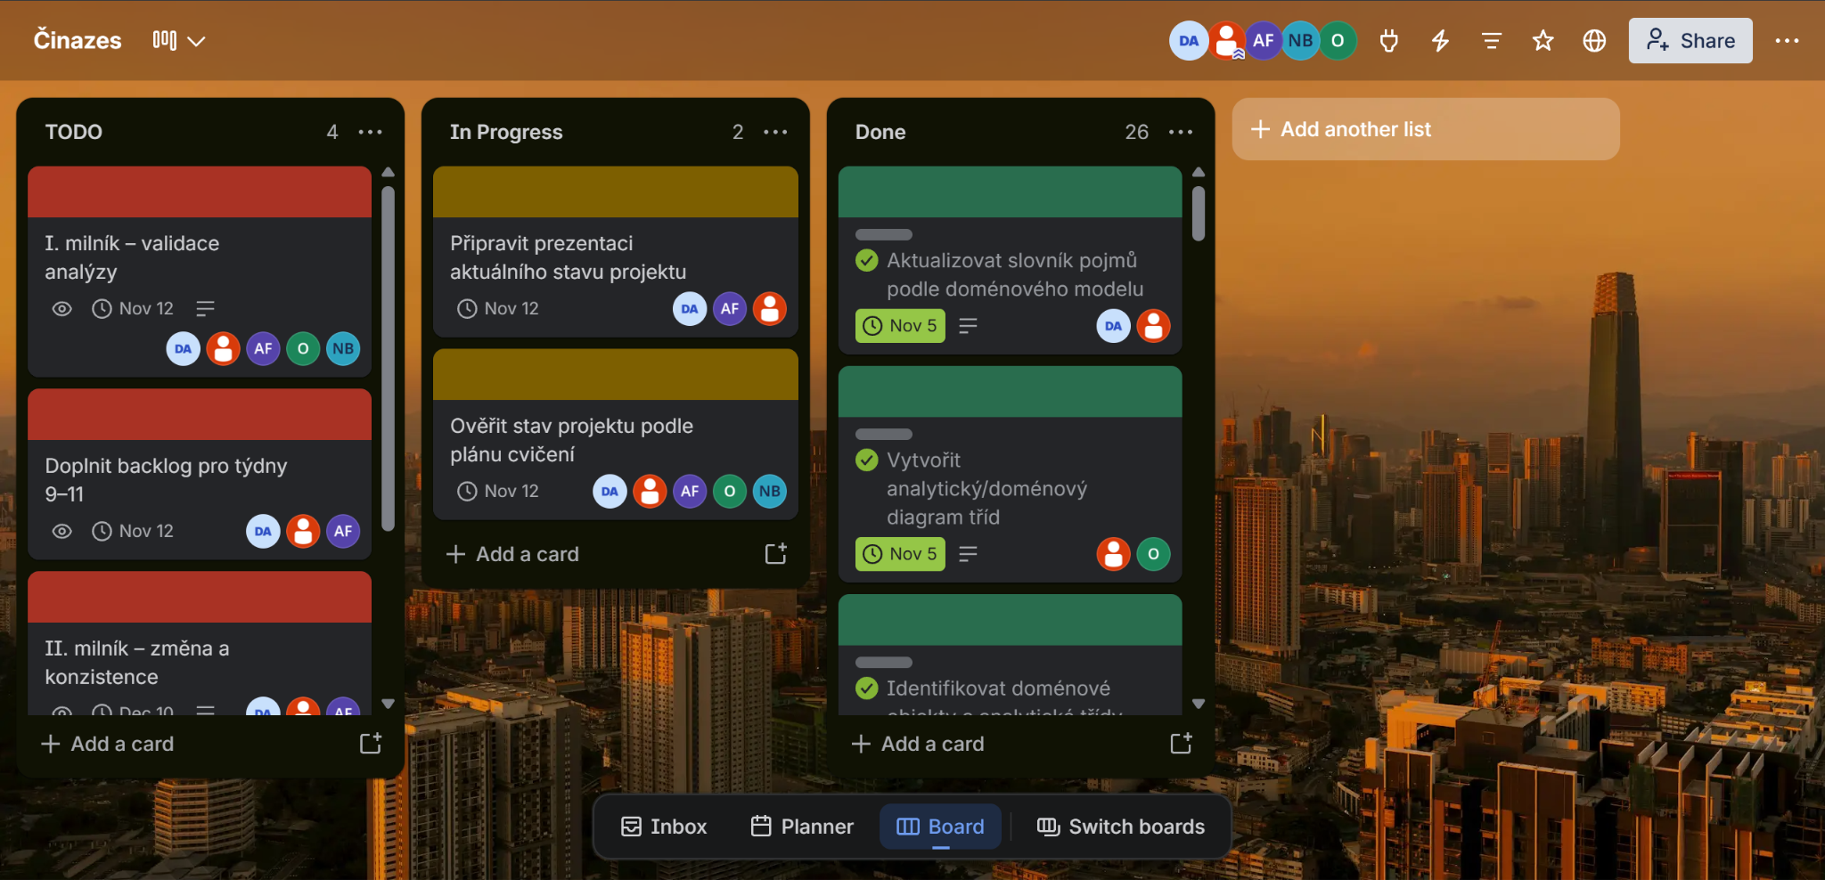
Trello – „Pořádek ve vašich úkolech“
| https://trello.com/b/IAkfWEJG/cinazes

Slide 11
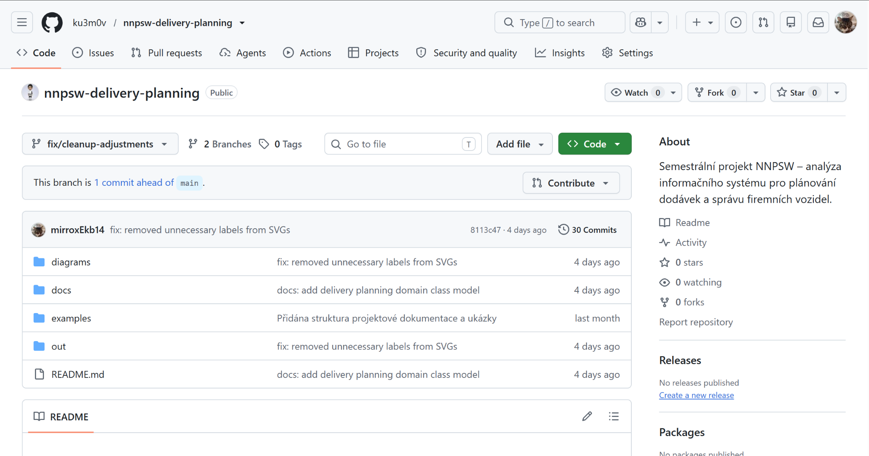
GitHub – „Změna je stálá. GitHub vás drží před ostatními“
| https://github.com/ku3m0v/nnpsw-delivery-planning

Slide 12

Registr rizik
*3. týden vývoje
ID | Riziko | P / D | Prevence
R-01 | Nedostupnost člena týmu | S / V | Nasdílení v Telegramu
R-02 | Nedodržení termínu úkolu | S / V | Sledování v Trello
R-03 | Nejasné požadavky zákazníka | V / V | Jednání se zadavatelem
R-04 | Nekonzistence artefaktů | S / V | Dodržování Slovníku pojmů
R-05 | Ztráta/Přepsání souborů | N / V | Git + GitHub
R-06 | Konflikt změn při práci v týmu | S / S | „Větvení“ repozitáře projektu
R-07 | Změna zadání v průběhu práce | V / S | Propojení nových požadavků
Vysvětlivky | P = Pravděpodobnost, D = Dopad (V = Vysoká/ý, S = Střední, N = Nízká)

Slide 13
Katalog požadavků💀
Schopnosti/Vlastnosti/Omezení vyvíjeného Systému
Funkční (FR):
definice chování Systému
FR01-39
Nefunkční (NFR):
způsob dosažení definovaného chování
Systému
NFR01-07
Akceptační kritérium (AK):
posouzení o splnění požadavku na Systém
AK01-12
*4. týden vývoje

Slide 14
Funkční požadavky (FR)
ID | Název | Priorita | Akceptační kritérium
FR-01 | Evidence firemních vozidel | P01 | Zobrazení seznamu vozidel uživateli
FR-04 | Naplánování dodávky objednávky | P01 | Zobrazení naplánované dodávky
FR-07 | Zabránění konfliktním rezervacím | P01 | Kontrola souběžného uložení
FR-13-17 | Zaznamenání různých stavů jízdy | P01 | Zaznamenání stavu jízdy řidičem
FR-18-19 | Hlášení nehody/poškození auta | P01 | Zaznamenání hlášené nehody
FR-21 | Synchronizace offline změn | P01 | Zaznamenání offline jízdy po reconu
FR-31 | Přidělení jízd řidičům | P01 | Zobrazení přidělené řidiči jízdy
FR-39 | Potvrzení změny stavu objednávky | P01 | Uložení řidičské změny do Systému
*4. týden vývoje
Vysvětlivky | FR = Functional Requirement

Slide 15
Nefunkční požadavky (NFR)
ID | Název | Priorita | Akceptační kritérium
NFR-01-02 | Webové/Mobilní rozhraní | P01 | Vyrobená webová/mobilní aplikace
NFR-03 | Zavedení přístupových práv | P01 | Návrh RBAC autorizačního systému
NFR-04 | Odolnost proti výpadkům Internetu | P01 | Zajištění offline režim s uložením dat
NFR-05 | Evidence historických údajů | P01 | Zajištění dvouleté lhůty uchování dat
NFR-06 | Podpora firemního rozsahu pr-ků | P01 | Rozmístění potřebného počtu userů
NFR-07 | Podpora různých OS na mobilech | P01 | Kompatibilita se systémy Android/IOS
*4. týden vývoje
Vysvětlivky | NFR = Non-Functional Requirement

Slide 16
Slovník pojmů – Role
Majitel | WEB
Dělník | WEB
Řidič | Mobil
Dodavatel | IRL
Interní uživatel | WEB & Mobil
Uživatel s nejvyššími právy v Systému, s přehledem na úplně všecko
Uživatel pracující s podklady pro plánované dodávky
Uživatel zodpovědný za realizaci jízd, záznamy stavů doručení a hlášení škod
Pracovníci dodavatelské firmy spravující provoz, údržbu a řešení nahlášených ticketů
Souhrnné označení pro zaměstnance firmy využívající systém podle rolí
1
2
3
4
5
– jednotný doménový jazyk pro kategorizaci pojmů
*4. týden vývoje

Slide 17
Slovník pojmů – Logistika
Objednávka / Zakázka
Dodávka
Jízda
Vozidlo
Přepravní kapacita vozidla
Požadavek zákazníka na doručení nábytku
Naplánovaný proces doručení objednávky konkrétním vozidlem ve stanoveném termínu
Konkrétní úkol přidělený řidiči a vozidlu s předdefinovanými stavy
Firemní auto dělící se na malé dodávky (rozvoz x montáže) a osobní auta (obchodníci)
Parametry vozidla: objem nákladového prostoru (㎥), nosnost (㎏) a rozměry ložné plochy
6
7
8
9
10
– jednotný doménový jazyk pro kategorizaci pojmů
*4. týden vývoje

Slide 18
Slovník pojmů – Technika
Business-to-Employee (B2E)
Offline režim
Synchronizace dat
Interní systém
Systém
Vztah mezi zadavatelem a vývojovým týmem, kde software slouží výhradně interním zaměstnancům firmy
Schopnost mobilní aplikace provádět zápis stavů jízdy i při ztrátě připojení
Automatický přenos dat zaznamenaných v offline režimu na centrální server po obnovení signálu
Původní informační systém firmy určený pro řízení výroby a evidenci objednávek
Nově vyvíjený informační systém pro správu vozidel a plánování dodávek
11
12
13
14
15
– jednotný doménový jazyk pro kategorizaci pojmů
*4. týden vývoje

Slide 19
Případy užití🤦‍♂️
Grafické zobrazení interakce mezi Systémem a uživatelem
Definice obecného chování z pohledu koncového uživatele
*5-6. týdny vývoje

Slide 20
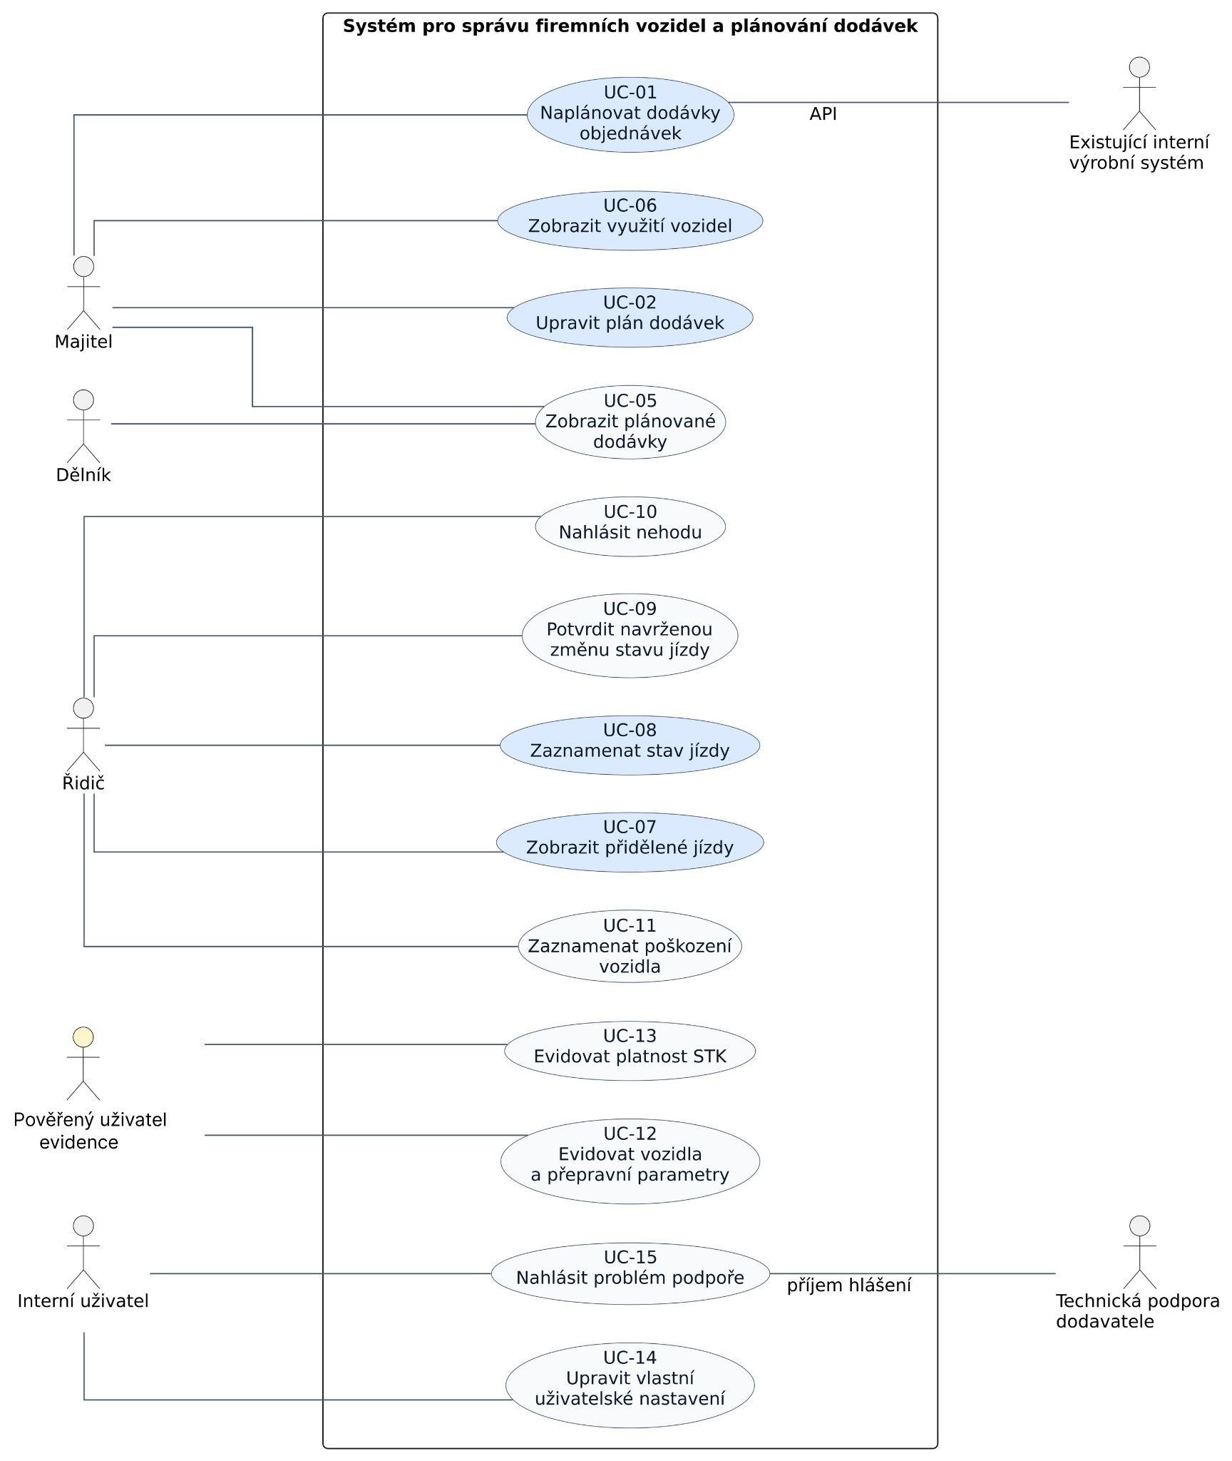
UC: Hlavní
přehled
*5-6.
týdny
vývoje

Slide 21
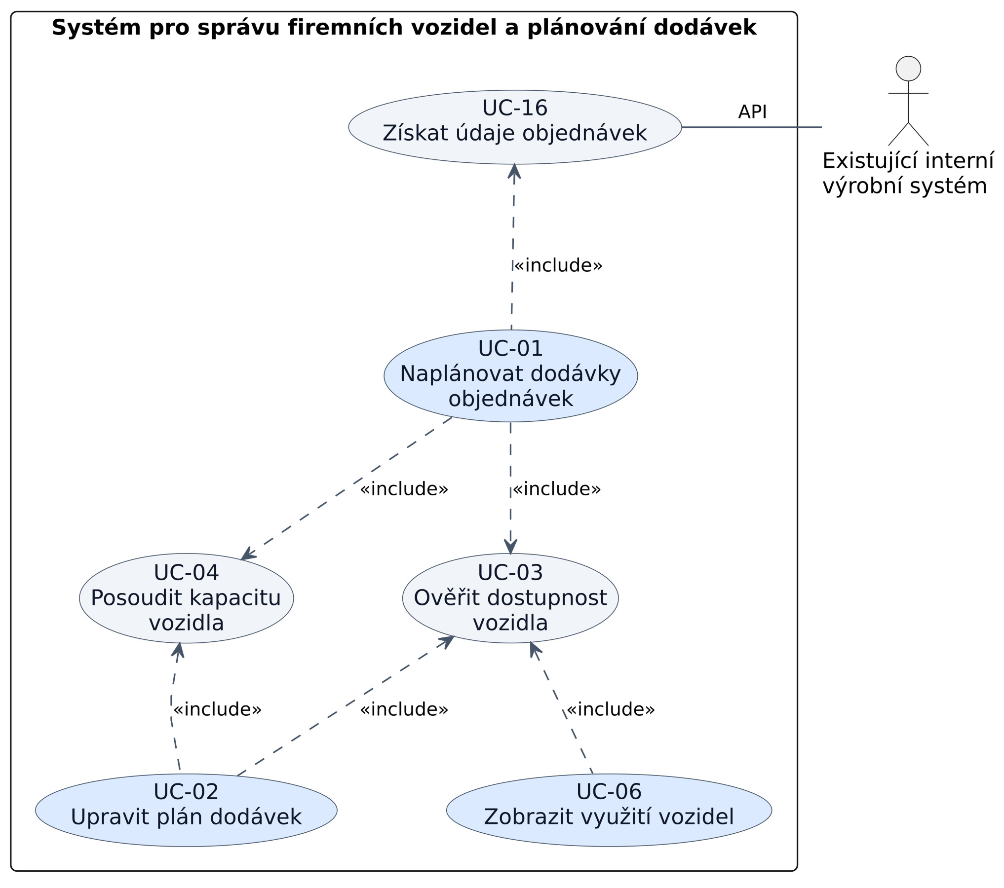
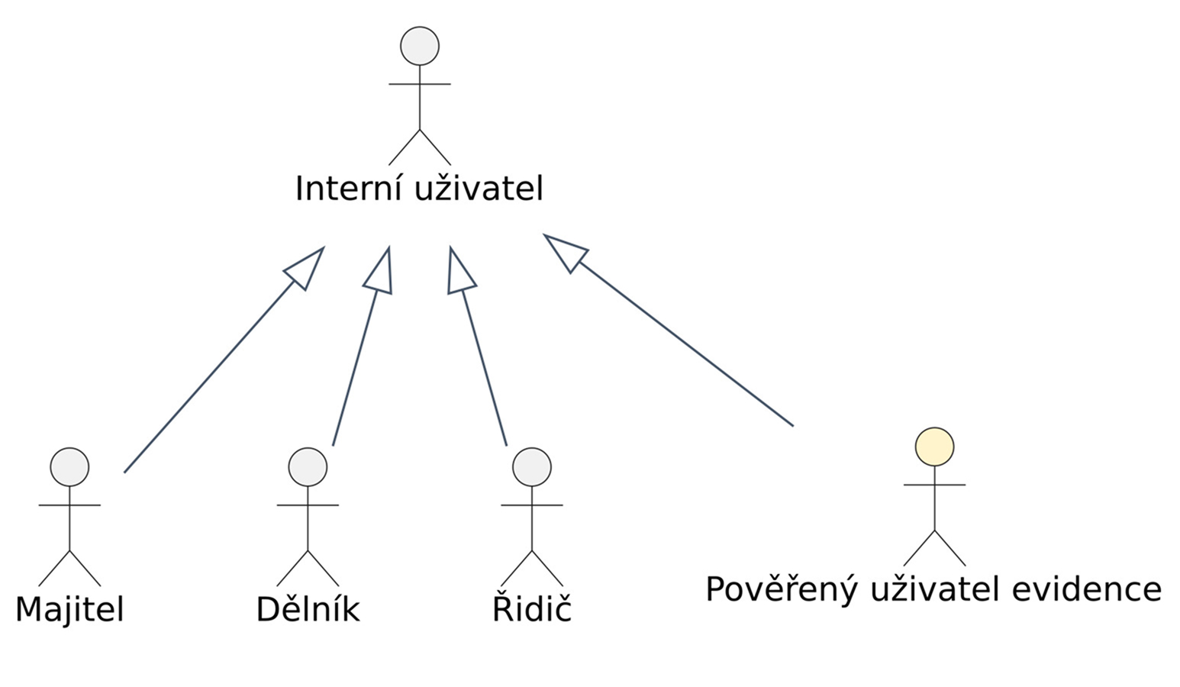
UC: Generalizace rolí
UC: Plánování
*5-6.
týdny
vývoje

Slide 22
Diagramy aktivit🫡
Grafické znázornění workflow různých součástí Systému
Initial => Action => Control flow
*5-6. týdny vývoje

Slide 23
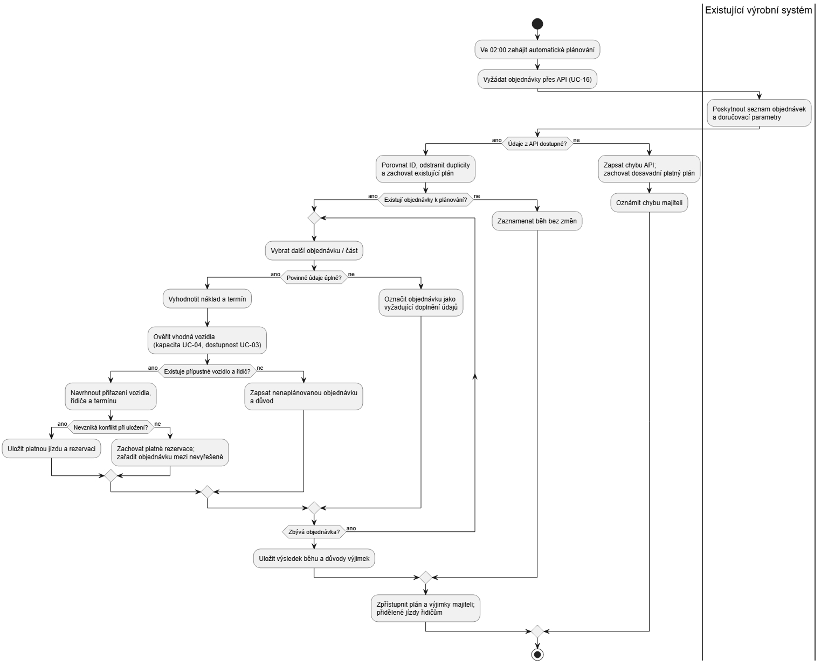
AD: Plánování
*5-6.
týdny
vývoje

Slide 24
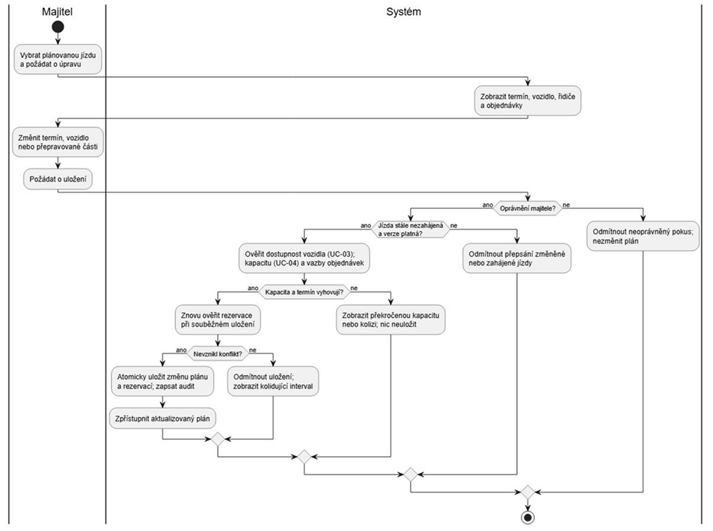
AD: Úprava plánu
*5-6.
týdny
vývoje

Slide 25
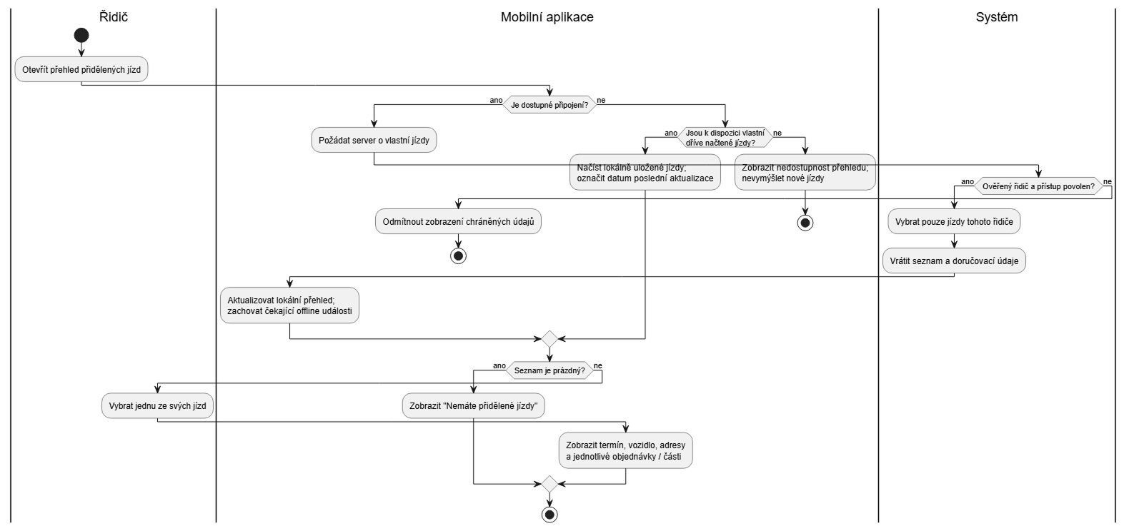
AD: Přidělená jízda
*5-6. týdny vývoje

Slide 26
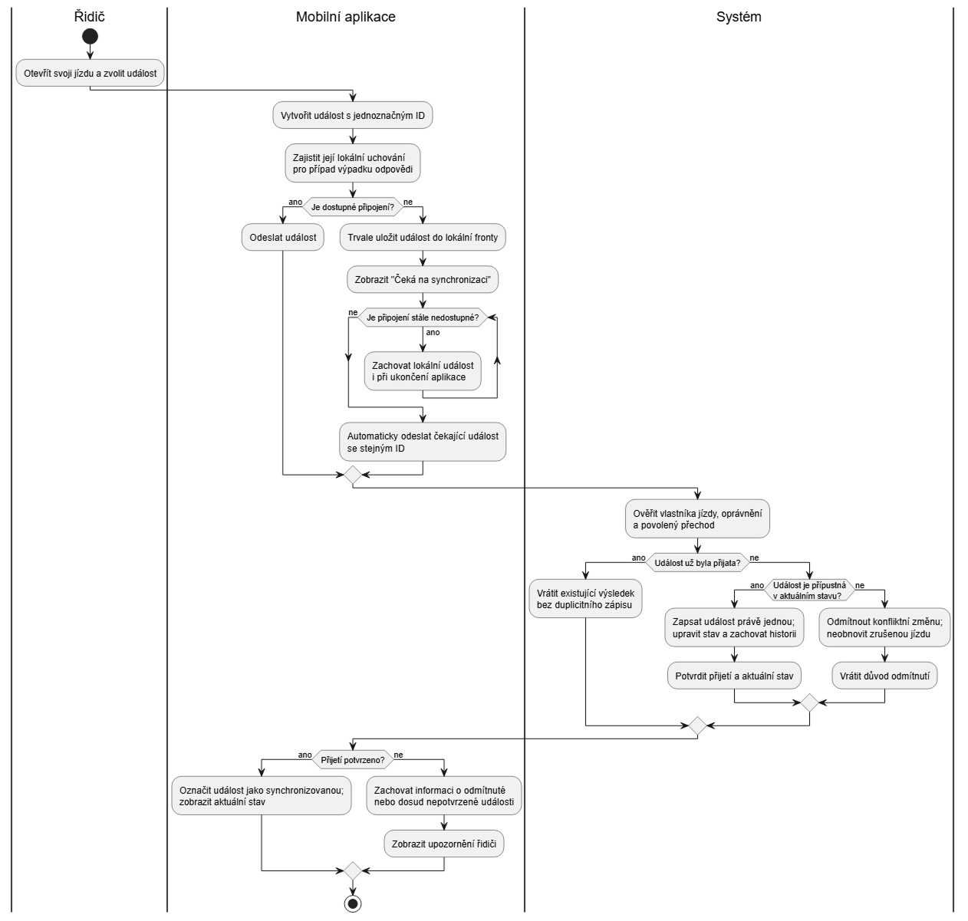
AD: Uložení stavu jízdy (online x offline)
*5-6.
týdny
vývoje

Slide 27
Analytický model tříd🪬
Grafické zobrazení klíčových entit a jejich vztahů
Metoda podstatných jmen a sloves
*7-8. týdny vývoje 😵🔫

Slide 28
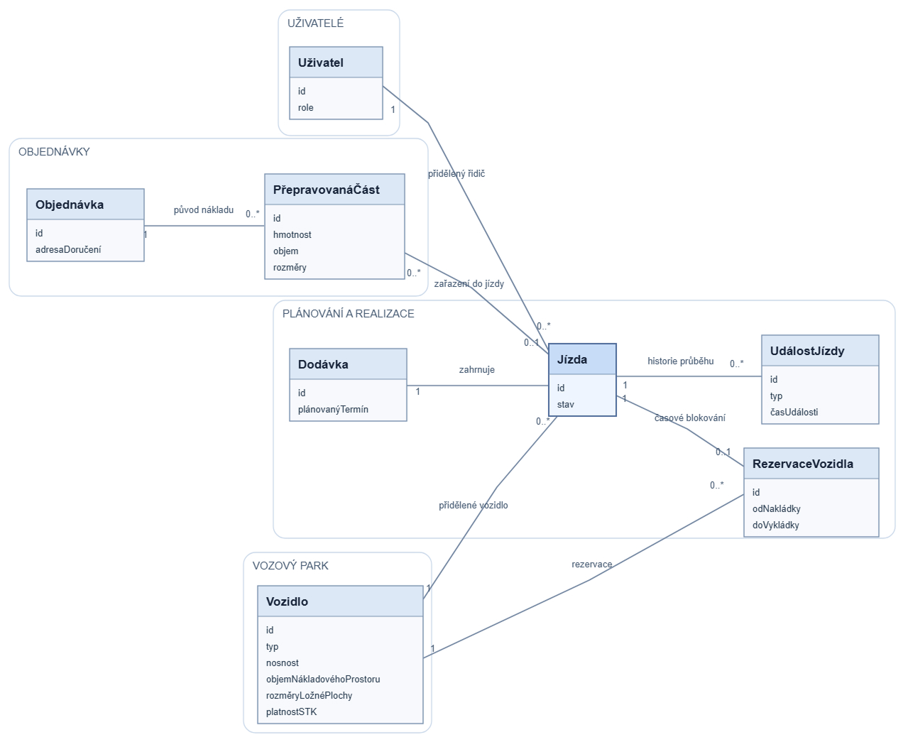
CD: Plánování & Realizace
dodávek
*7-8.
týdny
vývoje
🙍‍♂️🔫

Slide 29
„Lepší zítřek“
???
*8-13. týdny vývoje 🤔
Září-Říjen (1. týd.)
Říjen (2. týd.)
Říjen (3-4. týd.)
DNES (5-8. týd.)
Listopad (9. týd.)
Prosinec (10-11. týd.)
Prosinec (12-13. týd,)
První zadání & založení Týmu
Kompletní zadání & role v Týmu
Kanban + VCS, FR/NFR + Dict.
UC + Specific.,
Class Diagram
Sequence Diagram
UML Class Notation + BIA
Trasovatelnost („dev hand-off“)

Slide 30

Vedoucí
Analytici
Dokumentaristé
Evgenii Kuzmov
Faleeva Anastasiia
Bobovnykov Nazar
Amirov Daniyar
Mytro Oleksandr
Cast

